Slide 1

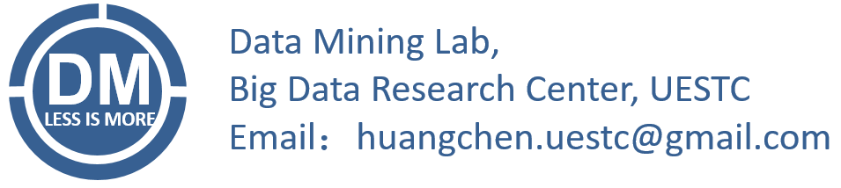
可靠的半监督学习分类算法研究
黄晨
导师：邵俊明 教授

Slide 2
报告内容
1. 研究问题与意义
2. 现有问题与挑战
3. 关键问题与技术路线
4. 研究计划及预期成果

Slide 3







研究问题与意义
半监督学习
利用大量的无标签数据和少量标签数据进行建模
现有模型:
Co-training model
Graph-based model
Max margin model
….
存在问题:
无标签数据的可靠性问题
Spam
Not spam
Unknown
3

Slide 4
研究的挑战
现有的可靠性半监督学习算法
基于集成框架的模型
维护多个初始的半监督模型和一个监督模型，对数据集上的预测效果进行综合分析
基于SSL与SL相权衡
直接约束与监督模型的差异性
基于自适应权重模型
学习数据权重或数据之间的相似度，降低无关或不利于分类的无标签数据的权重，使得模型更加鲁棒可靠

Slide 5
研究的挑战
现有算法的不足
基于集成框架的模型
最终模型效果与集成子模型的个数和多样性存在强烈依赖，也忽视了模型的实时性与简洁性
基于SSL与SL相权衡
直接约束与监督模型的差异性，而忽略监督模型本身训练误差，同时其约束力度也值得考究
基于自适应权重模型
缺乏深入探索数据固有的结构信息， 而单独依赖特定分类器的划分效果，不能反映真实的权重信息
不能处理
数据流数据

Slide 6
关键问题与技术路线
关键问题:
无标签数据安全性
可靠的半监督算法
从标签数据的判别信息和训练数据的结构信息，研究无标签数据的可靠性程度，探索用它们进行建模的置信程度
半监督数据流扩展
建立一个感应式学习模型，对无用的无标签数据根据权值过滤，达到数据的效果安全的利用无标签，得到可靠的半监督学习模型
数据流是动态演化的，故存在于数据中的模式也是随时间动态变化的。数据流环境下的可靠半监督学习更具有挑战性

Slide 7
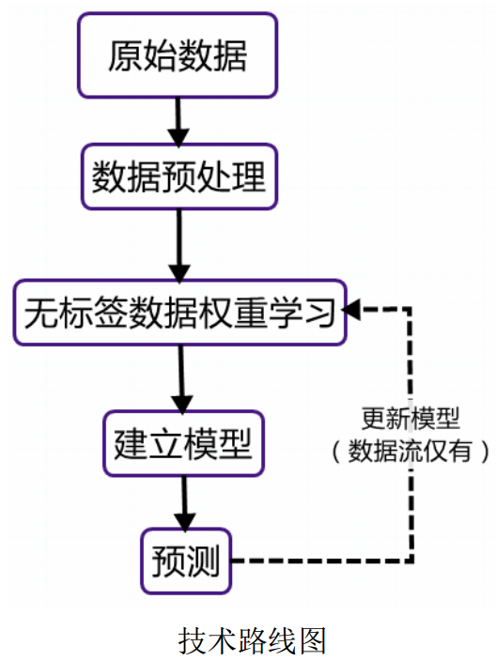
关键问题与技术路线
技术路线:
采用基于权重自适应模型， 对无关或有害的无标签数据进行降权过滤。
由于有限的采样数据难以真正反映原始分布特征，选择深入挖掘训练数据结构信息更行之有效
从而反映出哪些无标签数据对分类有帮助，过程更加直观清晰
其他模型难以在大量数据的情况下做出实时性预测， 并且难以应对极少标签数据的情况

Slide 8
研究计划
预测成果
发表高水平学术论文至少一篇
起始时间 | 完成内容
2016.12.01 – 2017.01.31 | 收集资料、数据，大量阅读相关文献，了解前人工作
2017.02.01 – 2017.02.16 | 实证，验证模型可行性
2017.02.17 – 2017.05.31 | 完成可靠半监督学习算法设计工作
2017.06.01 – 2017.09.30 | 实现模型以及完成实验
2017.10.01 – 2017.12.31 | 撰写论文

Slide 9
感谢您聆听，请指正！
报告人：黄晨

